Slide 1
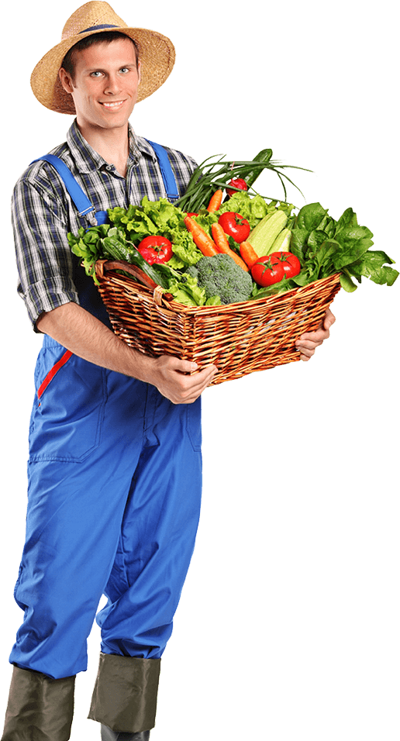
Producteurs - Détaillants
Comment développer les relations commerciales?

Slide 2
Producteurs Détaillants
?
PME, petits indépendants / artisans
PME, petits indépendants
Hors enseigne
Centrale d’Achat X
PETITS VOLUMES
QUALITE vs QUANTITE
PETITS INDEPENDANTS
vs MULTINATIONALES

Slide 3
Producteurs Détaillants
PME, petits indépendants
Investissements lourds à rembourser (terres, immeubles, matériel roulant, outils, etc.)
Structure de coûts importante (personnel, loyers, énergies, etc.)
Marge bénéficiaire serrée et de plus en plus souvent insuffisante
Liberté de vendre là où il le souhaite
PME, petits indépendants
Investissements lourds à rembourser à 100% à charge du détaillant même s’il est franchisé (aménagement, rayonnage, installations frigorifiques, etc.)
Structure de coûts importante (personnel, loyers, énergies, etc.)
Marge bénéficiaire serrée et de plus en plus souvent insuffisante
Liberté totale ou partielle d’acheter là où il le souhaite
PREOCCUPATIONS SIMILAIRES
Rentabilité, développement du CA, recherche de personnel, etc.

Slide 4
Producteurs Détaillants
Hors enseigne
OPPORTUNITES

Slide 5
Producteurs Détaillants
COMMENT LES RENCONTRER?
DOIS-JE PASSER PAR LA CENTRALE? NON POUR + DE 80% DES MAGASINS QUI SONT FRANCHISES
Hors enseigne

Slide 6
Producteur - Détaillant
Ensembles vers un modèle de commerce plus éthique et équitable…

Slide 7
PRIX JUSTE POUR TOUS
POUR TOUS!
Ensembles vers un modèle de commerce plus équitable…
Tout le monde doit gagner sa vie
Une marge correcte doit être calculée dès le début
Plus le magasin est petit, plus sa marge devra être grande pour arriver à l’équilibre, idem pour le producteur!
Attention, la marge en grande distribution se calcule sur le PV et non sur le PA!

Slide 8
PRIX JUSTE
QUELLE POLITIQUE DE PRIX
pour un produit local?
POUR TOUS!
POSITIONNEMENT PRIX
SOUTIEN DES PRODUCTEURS
& DETAILLANTS
CASSER LES PRIX TUE
LES PRODUCTEURS & LES DETAILLANTS

Slide 9
PRIX JUSTE
CALCULER LA MARGE:
coté détaillant
Sur Prix d’achat (PA) Petits détaillants | Sur Prix conso (PC) Grande distribution
10 x 1,5 = 15 15 x 1,06 = 15,90 € Marge: 15 – 10 = 5 5/10 = 50% | 10 x 1,5 = 15 15 x 1,06 = 15,90 € Marge: 15 – 10 = 5 5/15 = 33%
POUR TOUS!

Slide 10
PRIX JUSTE
QUELLE MARGE DE LIBERTE
pour le producteur face à un indépendant sous enseigne?
POUR TOUS!
LE PRODUCTEUR RESTE TOTALEMENT LIBRE
Peut-on m’imposer un prix de vente?
Peut-on m’imposer une RFA?
Peut-on m’imposer des quantités?
Peut-on m’imposer conditions de paiements?
NON! TOUT EST NEGOCIABLE
SOUTIENT DES RELATIONS EQUITABLES ET ETHIQUES ENTRE LES FRANCHISES -INDEPENDANTS ET LES PRODUCTEURS

Slide 11
PRIX JUSTE
QUELLE POLITIQUE DE PRIX?
=
VENTE DIRECTE
VENTE MAGASIN
POUR TOUS!
5€/kg
5€/kg
JE VENDS AU MEME PRIX QUE MON CLIENT LE DETAILLANT

Slide 12
QUELLE POLITIQUE COMMERCIALE?
Hors enseigne
VAIS-JE METTRE MES CLIENTS DETAILLANTS EN CONCURRENCE?

Slide 13
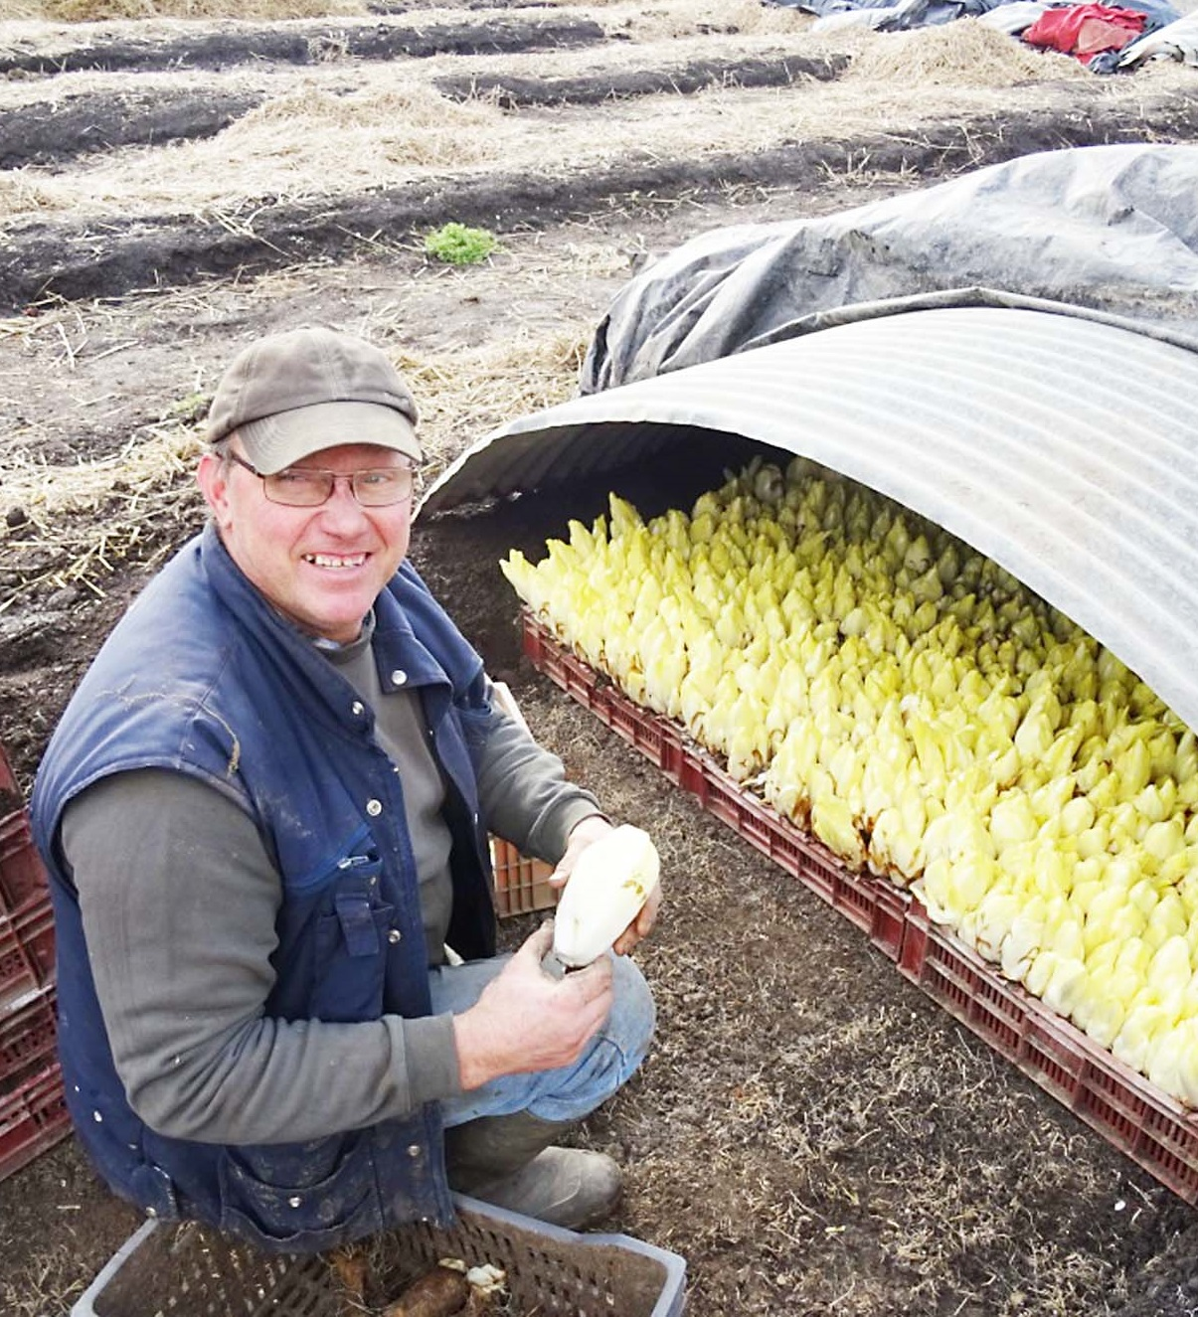
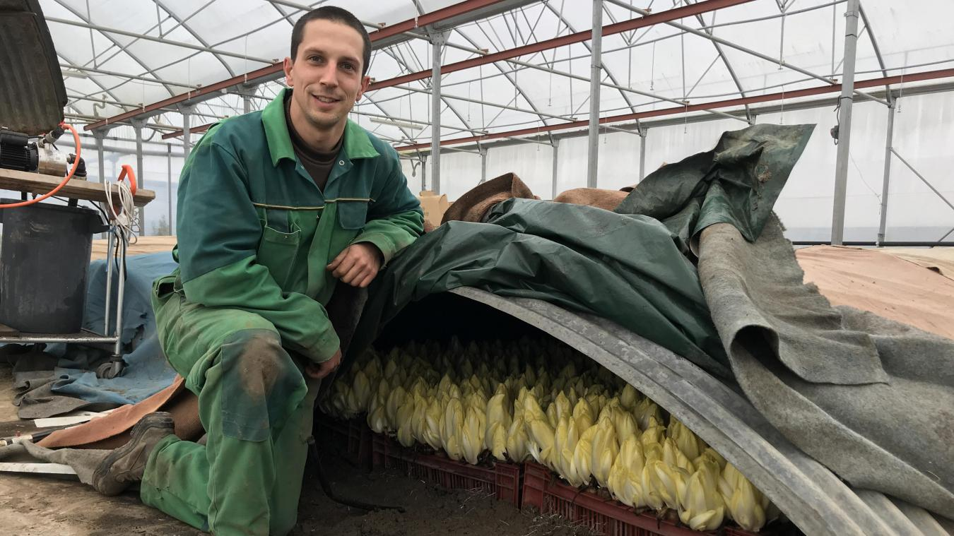
QUELLE POLITIQUE COMMERCIALE?
VAIS-JE METTRE MES PRODUCTEURS EN CONCURRENCE?

Slide 14
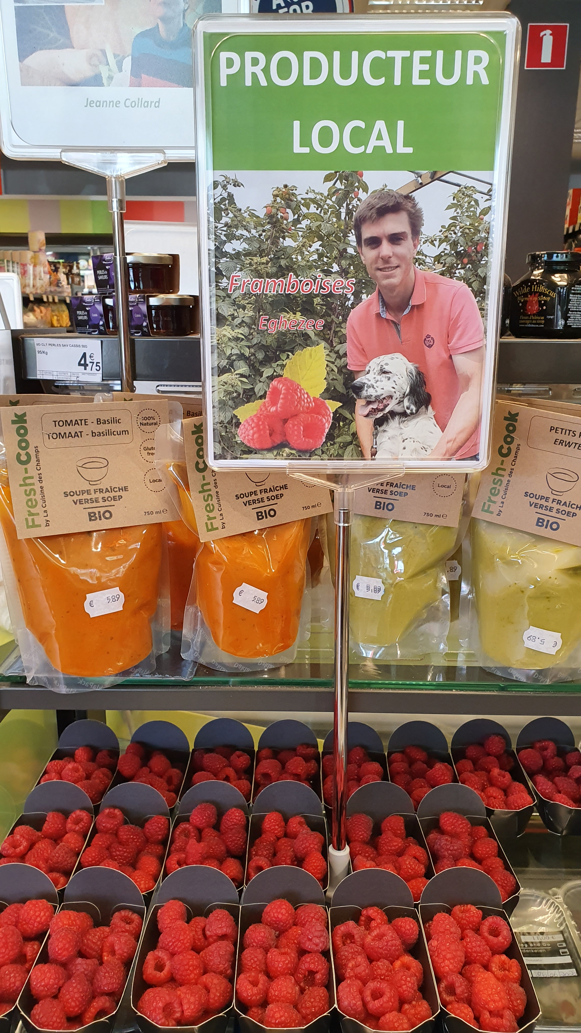
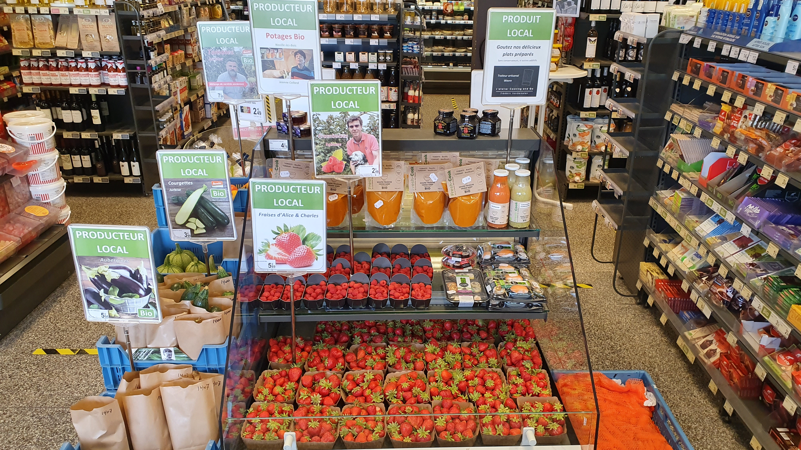
QUELLE POLITIQUE COMMERCIALE?
LOCAL FIRST

Slide 15
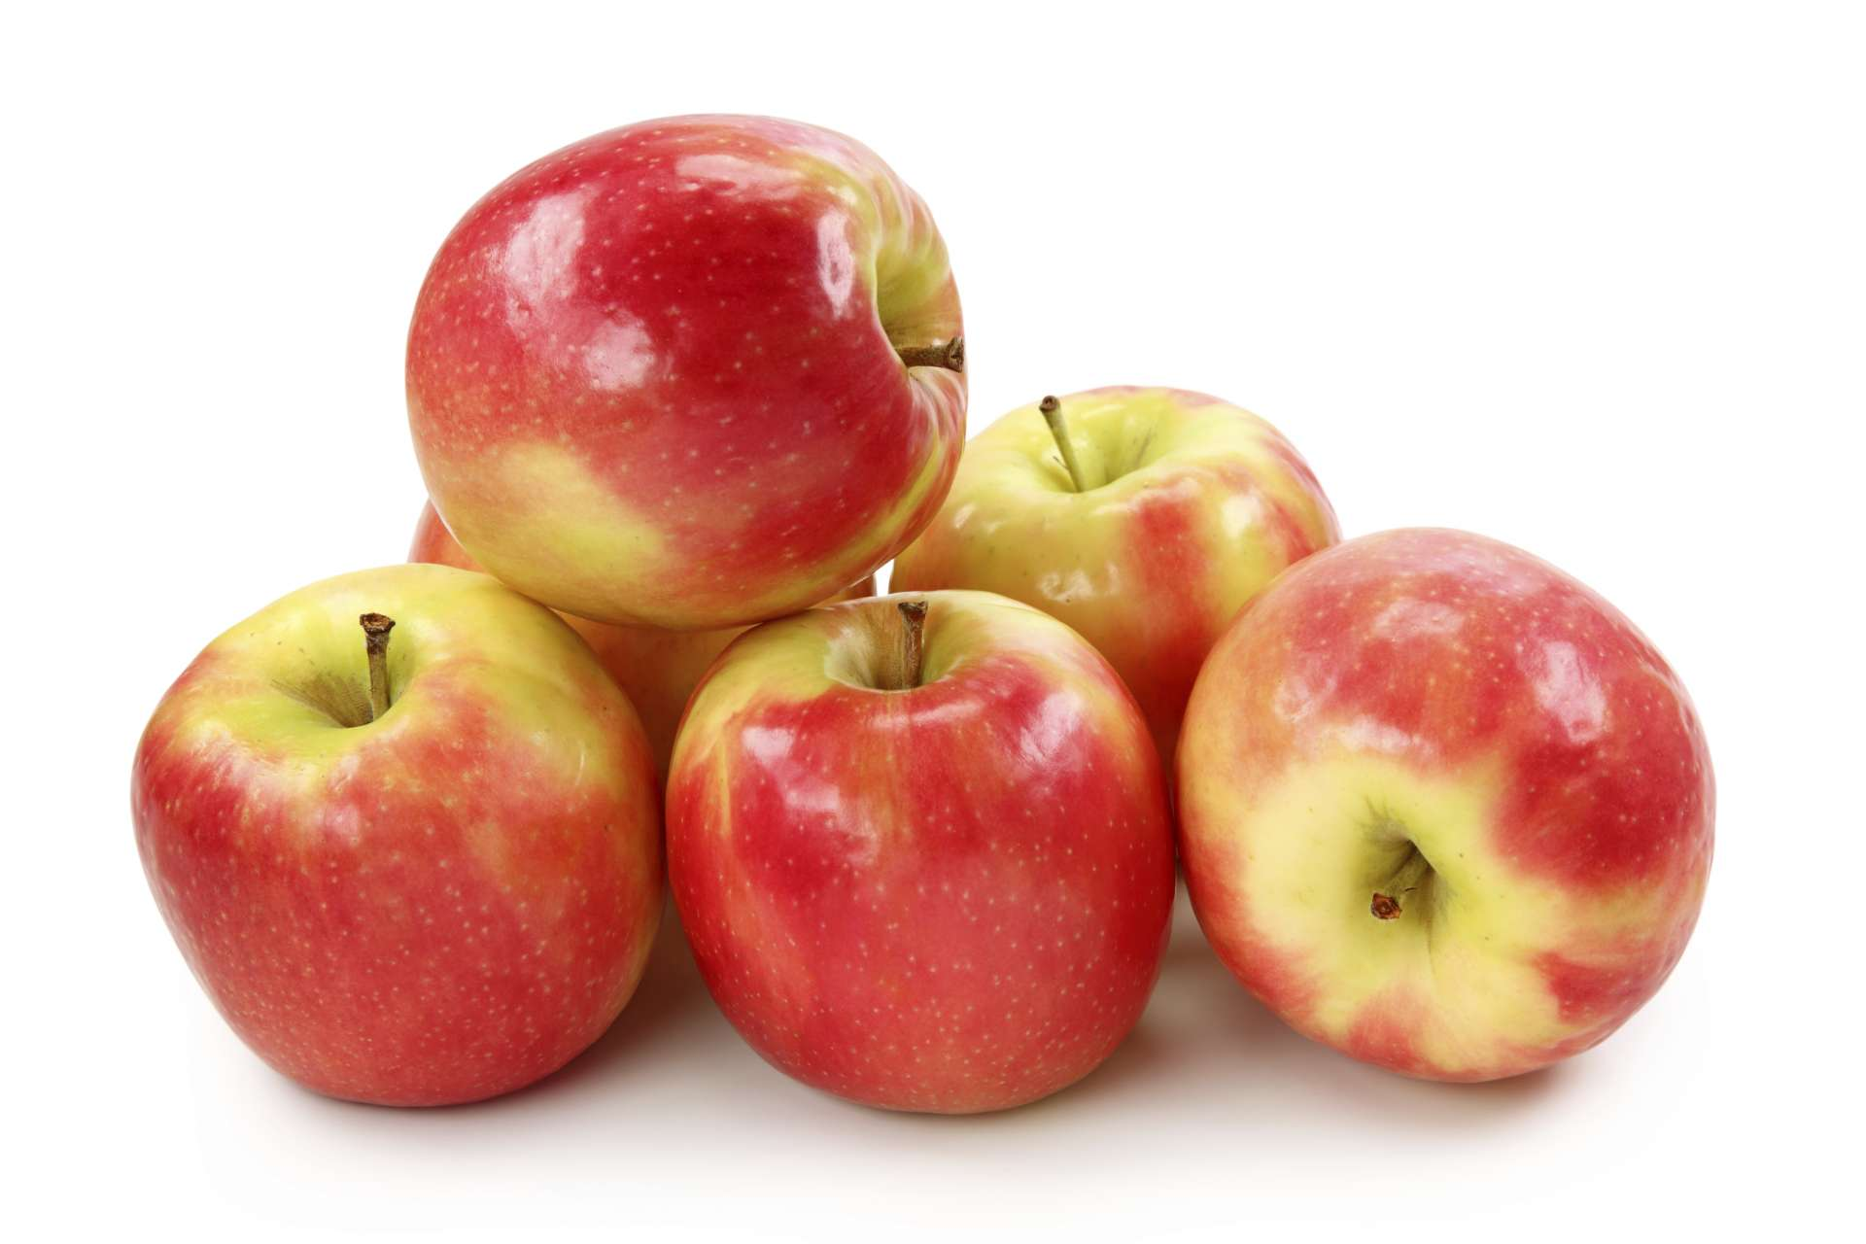
AUTHENTICITE
DE VOS PRODUITS?
ORIGINE & TRANSPARENCE?
Ferme de chez nous
EST-CE ENCORE LOCAL
SI 90% DES POMMES VIENNENT DE POLOGNE?

Slide 16
MERCI!

Slide 17
Producteur Détaillant
CONSTAT:
Des milliers de points de vente indépendants sous franchise ou non
A la recherche d’opportunités pour se différencier (marché saturé)
Des milliers de producteurs et transformateurs
A la recherche de débouchés pour leurs produits.
OPPORTUNITES

Slide 18
Producteur - Détaillant
Ensembles vers un modèle de commerce plus équitable…
« Un partenariat commercial fondé sur le dialogue, la transparence et le respect »
Une relation commerciale win-win
Un prix juste pour les 2 parties!

Slide 19
Détaillant
SE PARLER:
PRODUIT
QUI?
INGREDIENTS
ETIQUETAGE
Où?
QUALITE
LIVRAISONS
PRIX CONSEILLE
EXCLUSIVITE
MARGE
DLC
Producteur

Slide 20
METTRE PAR ECRIT:
DIALOGUER
FORMALISER
Transparence
Engagement

Slide 21
PRIX JUSTE
QUELLE POLITIQUE DE PRIX
pour un produit local?
POUR TOUS!
Prix produit local > prix du marché
Qualité plutôt que la quantité
Démarche de « prix juste »
Commerce équitable

Slide 22
PRIX JUSTE
CALCULER LA MARGE:
sur le prix au consommateur (PC)
POUR TOUS!
COEF | CALCUL | MARGE/PA | MARGE/PC
1,20 | 0,20/1 = | 20% | 16,67%
1,30 | 0,30/1 = | 30% | 23,08%
1,35 | 0,35/1 = | 35% | 25,93%
1,50 | 0,50/1 = | 50% | 33,33%
1,54 | 0,54/1 = | 54% | 35,06%
1,70 | 0,70/1 = | 70% | 41,18%
1,90 | 0,90/1 = | 90% | 47,37%
2 | 1/1 = | 100% | 50%

Slide 23
PRIX JUSTE
QUELLE MARGE
pour le détaillant?
POUR TOUS!
MARGE
MOTIVATION

Slide 24
PRIX JUSTE
QUELLE MARGE
pour le détaillant?
POUR TOUS!
MARGE
M²
TAILLE MAGASIN

Slide 25
PRIX JUSTE
QUELLE MARGE
pour le détaillant?
POUR TOUS!
MARGE
LES PETITS DETAILLANTS VEULENT SOUTENIR LES PETITS PRODUCTEURS
x 1,54
M²
35%
COMMENT
LES PETITS PRODUCTEURS PEUVENT SOUTENIR LES PETITS DETAILLANTS?
TAILLE MAGASIN

Slide 26
PRIX JUSTE
QUELLE MARGE
pour le détaillant?
POUR TOUS!
MARGE
PEUT VARIER EN FONCTION DE:
DLC
ACCEPTABILITE DU MARCHE
REPRISE DES INVENDUS
VOLUME DE VENTE
VALEUR DE DIFFERENTION DU PRODUIT
POSITIONNEMENT PRIX DU MAGASIN
LONGUEUR DU CIRCUIT, ETC.

Slide 27
Producteur Détaillant
Une relation commerciale basée sur le respect mutuel, on part sur le même pied d’égalité
Avec quels magasins décident-on de travailler dans une même zone de chalandise? Evitons de mettre les magasins en concurrence.
Que vendons-nous? Authenticité des produits belges, belges à quel point, quid des ingrédients?
Engageons-nous à respecter les normes haccp et AFSCA? Sans quoi nous pourrions mettre à mal l’image du point de vente.
Une relation commerciale basée sur le respect mutuel, on part sur le même pied d’égalité
A quel producteur donnons-nous l’exclusivité? Evitons de mettre les producteurs en concurrence? Passage à la ligne
Mise en avant des produits locaux, quelle priorité donnons-nous à ces producteurs en magasin?
Engageons-nous à respecter les normes haccp et AFSCA? Sans quoi nous pourrions mettre à mal l’image du producteur.

Slide 28
Producteurs Détaillants
CONCLUSION
SOUTIENNENT LE DEVELOPPEMENT DES RELATIONS COMMERCIALES ENTRE PETITS PRODUCTEURS ET DETAILLANTS INDEPENDANTS BASE SUR UN MODELE DE COMMERCE ETHIQUE ET EQUITABLE.

